Slide 1
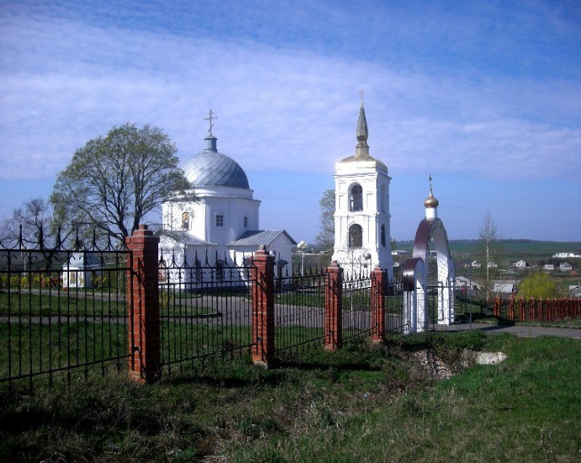

«Бюджет для граждан»
Бюджет
Никольского сельского поселения муниципального района «Белгородский район» Белгородской области на 2023 год и на плановый период 2024 и 2025 годов

Slide 2

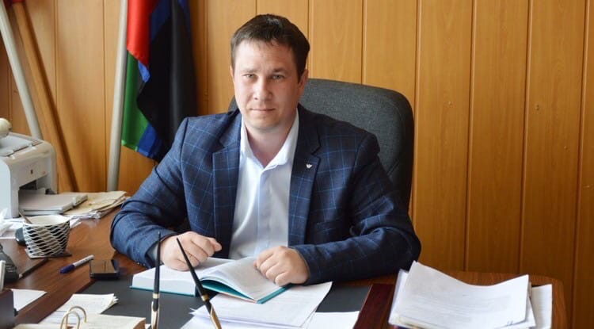
Уважаемые жители
Никольского сельского поселения!
Мы рады, что нам представилась еще одна возможность для общения с гражданами, которым небезразлична судьба Никольского поселения. С теми, кто интересуется сегодняшним днем нашего образования и кто верит в его замечательное будущее!
Работа нашей администрации сводится не только к решению сиюминутных проблем, какими бы насущными они не были, и на уровне области, и на уровне района разрабатываются планы стратегического развития на дальнюю перспективу. Одним из важнейших инструментов социально-экономического развития любого района, конечно, является бюджет. В Бюджетном послании Президента Российской Федерации говорится о необходимости обеспечения большей прозрачности и открытости бюджетного процесса для граждан. Одним из инструментов обеспечения прозрачности и открытости бюджетного процесса для населения является «Бюджет для граждан», который представляет собой документ (аналитический материал), разрабатываемый в целях ознакомления граждан в доступной форме с основными целями, задачами и приоритетными направлениями бюджетной политики муниципального образования, обоснованиями бюджетных расходов, планируемыми и достигнутыми результатами использования бюджетных ассигнований.
Администрацией Никольского сельского поселения разработан информационно-аналитический материал, который позволит каждому жителю нашего села самостоятельно сделать выводы об эффективности расходов, целевом использовании средств и о результативности работы администрации в целом. Надеюсь, что этот новый ресурс позволит нам сделать работу администрации более понятной и прозрачной, а всем, кто не проживает в селе, даст полноценную информацию по разным направлениям развития в доступной форме.
Надеемся, что представление «Бюджета для граждан» Никольского поселения в понятной и простой форме повысит уровень общественного участия жителей в бюджетном процессе поселения. Мы благодарны Вам за активную гражданскую позицию, готовность участвовать в обсуждении важных решений, которые направлены на благо нашего образования и пусть наше с вами общение будет полезным и взаимообогащающим!
«Бюджет для граждан» познакомит Вас с положениями основного финансового документа Белгородского района - бюджета Никольского сельского поселения муниципального района «Белгородский район» Белгородской области на 2023 год и на плановый период 2024 и 2025 годов

Slide 3

Основные понятия бюджетного процесса
Расходы бюджета - выплачиваемые из бюджета денежные средства.
Доходы бюджета - поступающие от населения, организаций, учреждений в бюджет
денежные средства в виде:
- налогов;
- неналоговых поступлений (доходы от использования и продажи имущества, штрафы и т.п.);
- безвозмездных поступлений;
- доходов от предпринимательской деятельности бюджетных организаций.
Дефицит бюджета - превышение расходов бюджета над его доходами.
Профицит бюджета - превышение доходов бюджета над его расходами.
Бюджет
1. Фонд денежных средств, предназначенный для финансирования функций государства (федеральный и региональный уровень) и местного самоуправления (местный уровень).
2. Представляет собой главный финансовый документ страны (региона, муниципалитета, поселения), утверждаемый органом законодательной власти соответствующего уровня управления.

Slide 4
Бюджетный процесс
Этапы бюджетного процесса:
Участники бюджетного процесса
Никольского сельского поселения
РАССМОТРЕНИЕ И УТВЕРЖДЕНИЕ БЮДЖЕТА
СОСТАВЛЕНИЕ ПРОЕКТА БЮДЖЕТА
Земское собрание Никольского сельского поселения;
Глава администрации Никольского сельского поселения;
Администрация Никольского сельского поселения;
2
1
4
3
ФОРМИРОВАНИЕ И УТВЕРЖДЕНИЕ БЮДЖЕТНОЙ ОТЧЕТНОСТИ
ИСПОЛНЕНИЕ БЮДЖЕТА

Slide 5



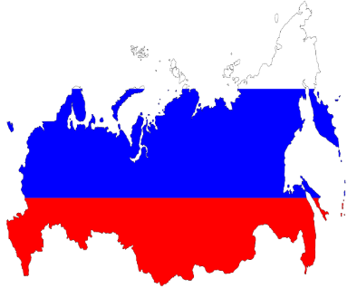
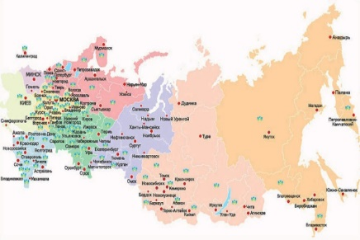
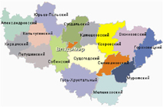

ЧТО ТАКОЕ БЮДЖЕТ?
КАКИЕ БЫВАЮТ БЮДЖЕТЫ?
Со старонормандского bougette – это сумка, кошелёк
Какие бывают бюджеты?
Бюджет семьи
Бюджет организаций
Бюджеты публично-правовых образований
БЮДЖЕТ – ПЛАН ДОХОДОВ И РАСХОДОВ
Российской Федерации
(федеральный бюджет, бюджеты государственных внебюджетных фондов РФ)
субъектов
Российской Федерации
(региональные бюджеты, бюджеты территориальных фондов ОМС)
муниципальных образований
(местные бюджеты)

Slide 6


Гражданин
и его участие в бюджетном процессе
Возможности влияния гражданина на состав бюджета
Помогает формировать доходную часть бюджета (налог на доходы физических лиц, земельный налог, налог на имущество физических лиц)
1
- Формирование бюджета Никольского поселения на принципах инициативного бюджетирования
КАК
НАЛОГОПЛАТЕЛЬЩИК
2
- Публичные обсуждения проектов муниципальных программ Никольского поселения (размещены на сайте администрации Никольского поселения)
БЮДЖЕТ
КАК
ПОЛУЧАТЕЛЬ
СОЦИАЛЬНЫХ ГАРАНТИЙ
3
- Публичные обсуждения проектов бюджета Никольского поселения на очередной финансовый год и плановый период
Получает социальные гарантии – расходная часть бюджета
(образование, здравоохранение, социальные льготы и другие направления социальных гарантий населению)
4
- Публичные обсуждения проекта Решения Земского собрания Никольского сельского поселения

Slide 7





Основные характеристики бюджета
доходы > расходы
= ПРОФИЦИТ
ДОХОДЫ – РАСХОДЫ = ДЕФИЦИТ (ПРОФИЦИТ)
расходы > доходы = ДЕФИЦИТ
расходы
При превышении расходов над доходами принимается решение об источниках покрытия дефицита (например, использовать имеющиеся накопления, остатки или взять в долг)
доходы
расходы
доходы
При превышении доходов над расходами принимается решение как их использовать (например, накапливать резервы, остатки, погасить долг)

Slide 8

Доходы бюджета: изменения, задачи
Основные задачи
Увеличение доходной части бюджета:
1.Реализация плана мероприятий по увеличению администрируемых доходов и сокращению задолженности;
2. Работа межведомственных комиссий (сокращение недоимки, увеличение налогооблагаемой базы);
3. Легализация заработной платы, вовлечение в налогообложение земельных участков и имущества.
Что нового?
с 2022 года:
- - доходы более 5 млн рублей будут облагаться по налоговой ставке НДФЛ 15%.

Slide 9

Материалы для формирования доходов бюджета
Доходы бюджета
Бюджетный кодекс Российской Федерации
Налоговый кодекс Российской Федерации
Основные Положения послания Президента РФ, определяющих бюджетную политику в Российской Федерации
НАЛОГИ
Основные направления бюджетной политики Российской Федерации
Установленные законом платежи, которые граждане и организации обязаны вносить государству
Основные направления налоговой политики Российской Федерации
Основные направления бюджетной, налоговой политики Никольского сельского поселения муниципального района «Белгородский район» Белгородской области
«Белгородский район»
Прогноз социально-экономического развития Никольского сельского поселения муниципального района «Белгородский район» Белгородской области
Прогнозные данные главных администраторов доходов

Slide 10





ФИЗИЧЕСКИЕ ЛИЦА - НАЛОГОПЛАТЕЛЬЩИКИ
Доходы бюджета Никольского сельского поселения
ДОХОДЫ УПЛАЧИВАЕМЫЕ ГРАЖДАНАМИ
Доходы бюджета – поступающие в бюджет денежные средства от других бюджетов, юридических и физических лиц
- НАЛОГ НА ИМУЩЕСТВО ФИЗИЧЕСКИХ ЛИЦ
Налоговые доходы -
все налоги, поступление которых предусмотрено налоговым законодательством, пени и штрафы, взимаемые за нарушение налогового законодательства
- НАЛОГ НА ДОХОДЫ ФИЗИЧЕСКИХ ЛИЦ
Неналоговые доходы -
платежи от предоставления государством различных видов услуг, продажи имущества, а также иные платежи в виде штрафов, санкций за нарушение законодательства
- ТРАНСПОРТНЫЙ НАЛОГ
- ЗЕМЕЛЬНЫЙ НАЛОГ
Безвозмездные
поступления -
средства, получаемые из других бюджетов и фондов, а также от физических и юридических лиц, в том числе добровольные пожертвования

Slide 11

Физические лица
- налогоплательщики
Налог на имущество физических лиц
Объекты налогообложения -
Ставка налога 13 %, в отдельных случаях:
15% (с доходов более 5 млн рублей )
30 % (с доходов физических лиц, не являющихся налоговыми резидентами РФ),
35 % (с выигрышей и призов)
  Ставка налога от кадастровой стоимости имущества:
  используемого в некоммерческих целях - 0,3 %;
  используемого в коммерческих целях – 2 %
-жилые дома, жилые помещения; объекты незавершенного строительства в случае, если проектируемым назначением таких объектов является жилой дом; единые недвижимые комплексы, в состав которых входит хотя бы одно жилое помещение; гаражи и машино-места; хозяйственные строения и сооружения площадью менее 50 кв. м.; объекты налогообложения, включенные в перечень, определяемый в соответствии с п.7 ст. 378.2 Налогового кодекса (торгово-офисного назначения); объекты налогообложения, стоимость каждого из которых превышает 300 млн. руб.; прочие объекты Налогообложения.
Налог на доходы физических лиц
Налог на имущество физических лиц
Ставки налога установлены -
Ст. 406 Налогового кодекса Российской Федерации, решениями земских (поселковых) собраний поселений Белгородского района
Налоговые льготы -
Транспортный налог
Земельный налог
Герои СССР, РФ, граждане, награжденные орденом «Славы» трех степеней; инвалиды I и II групп, инвалиды детства; участники ВОВ, участники и
ветераны боевых действий; лица, подвергшиеся воздействию радиации вследствие катастроф; пенсионеры; другие категории налогоплательщиков, предусмотренные ст. 407 НК РФ.
Не облагается налогом для всех категорий налогоплательщиков площадь: квартиры в размере 20 кв. м, комнаты- 10 кв. м., жилого дома -50 кв. м.
  Основные ставки налога (на легковые автомобили с мощностью двигателя):
  до 100 л.с. – 15 руб.
  100-150 л.с. – 25 руб.
  150-200 л.с. – 50 руб.
  200-250 л.с. – 75 руб.
  Свыше 250 л.с. – 150 руб.
  Ставка налога от кадастровой стоимости земельного участка:
  0,3 % - для земельных участков сельхозиспользования (в т. ч. участки для ИЖС),
  1,5 % - по другим земельных участкам
Срок уплаты налога в бюджет -
не позднее 1 декабря года, следующего за истекшим налоговым периодом

Slide 12
Налоговые льготы для физических лиц установлены
Земельный налог
Главой 31 Налогового кодекса РФ,
решениями земских (поселковых) собраний поселений Белгородского района в размере 100 % в отношении одного земельного участка, используемого в личных некоммерческих целях, на территории каждого поселения:
- герои Советского Союза, герои РФ, полные кавалеры ордена славы; инвалиды I и II групп, инвалиды с детства; ветеранам и инвалидам Великой Отечественной войны, ветераны и инвалиды боевых действий; физические лица, подвергшиеся воздействию радиаций; физические лица, получившие или перенесшие лучевую болезнь; физические лица, принимавшие участие в испытаниях ядерного оружия; дети-сироты и дети, оставшиеся без попечения родителей, а также лица из их числа.
Налоговая база уменьшается на величину кадастровой стоимости 600 квадратных метров площади земельного участка, находящегося в собственности, постоянном (бессрочном) пользовании или пожизненном наследуемом владении налогоплательщиков, относящихся к одной из следующих категорий: пенсионеров, получающих пенсии, назначаемые в порядке, установленном пенсионным законодательством, а также лиц, достигших возраста 60 и 55 лет (соответственно мужчины и женщины), которым в соответствии с законодательством Российской Федерации выплачивается ежемесячное пожизненное содержание; физических лиц, соответствующих условиям, необходимым для назначения пенсии в соответствии с законодательством Российской Федерации, действовавшим на 31 декабря 2018 года.
Кто является плательщиком налога -
Организации и физические лица,
которые обладают земельными участками, на праве собственности, праве постоянного (бессрочного) пользования или праве пожизненного наследуемого владения
Ставки налога
Налоговые ставки установлены на территории Никольского сельского поселения от кадастровой стоимости земельных участков в следующих размерах:
0,3 % - в отношении земельных участков:
отнесенных к землям с/х назначения,
земель, занятых объектами инженерной инфраструктуры жилищно-коммунального комплекса, жилищным фондом,
приобретенных (предоставленных) для жилищного строительства, в том числе ИЖС, личного подсобного хозяйства, садоводства, огородничества или животноводства, а также дачного хозяйства, предоставленных для обеспечения обороны, безопасности и таможенных нужд.
1,5 % - в отношении прочих земельных участков;
Ставки налога установлены - Ст. 394 Налогового кодекса Российской Федерации, решениями земских (поселковых) собраний поселений Белгородского района
Налогоплательщиками - физическими лицами налог подлежит
уплате не позднее 1 декабря года, следующего за истекшим
налоговым периодом

Slide 13

Земельный налог
для юридических лиц
Сроки уплаты налога в бюджет
Налоговые льготы
Налогоплательщики – организации
уплачивают авансовые платежи в срок не позднее последнего числа месяца, следующего за истекшим отчетным периодом.
Сумма налога по итогам налогового периода, уплачивается не позднее
1 марта года,
за истекшим налоговым периодом
статьей 395 гл. 31 Налогового кодекса РФ и решениями земских (поселковых) собраний поселений Белгородского района в размере 100 % в отношении муниципальных учреждений дошкольного общего и дополнительного образования, муниципальных учреждений культуры, муниципальных учреждений физической культуры и спорта

Slide 14

Налоги уплачиваемые индивидуальными предпринимателями и организациями в бюджет муниципального района «Белгородский район»
Нормативы отчислений налоговых доходов в местный бюджет
Норматив отчислений определяет ту часть от общей суммы уплаченных налогоплательщиками Белгородской области, которая в соответствии с бюджетным законодательством остается в местном бюджете
Единый сельскохозяйственный налог (ЕСХН)
налоговый режим, созданный специально для предпринимателей и организаций, которые занимаются производством сельскохозяйственной продукции. Налогоплательщики - сельскохозяйственные товаропроизводители: организации и индивидуальные Предприниматели, производящие сельскохозяйственную продукцию, а также оказывающие услуги сельскохозяйственным товаропроизводителям в области растениеводства и животноводства
Налог на имущество
физических лиц
МЕСТНЫЙ
БЮДЖЕТ
НДФЛ 59,3%
Налог на доходы
физических лиц
ЕСХН 100%
НИФЛ, ЗН 100%
Патентная система налогообложения
Патентная система налогообложения устанавливается Налоговым кодексом, вводится в действие законами субъектов Российской Федерации и применяется на территориях указанных субъектов Российской Федерации.
Налогоплательщики - Индивидуальные предприниматели, средняя численность наемных работников которых, не превышает за налоговый период, по всем видам предпринимательской деятельности, осуществляемым индивидуальным предпринимателем, 15 человек .
Земельный налог
Единый
сельскохозяйственный
налог
РЕГИОНАЛЬНЫЙ
БЮДЖЕТ
Единый налог
на вмененный доход
НДФЛ 40,7%

Slide 15
Налоги бюджета Никольского сельского поселения
Налог на имущество физических лиц
Налог на доходы физических лиц:
Прогноз определяется с учетом введения порядка определения налога на имущество физических лиц от кадастровой стоимости объектов недвижимости и на базе положений главы 32 Налогового кодекса Российской Федерации, а также ставок и льгот, утвержденных земским собранием сельского поселения.
Для прогнозирования налога используются начисленные в текущем году суммы платежей от кадастровой стоимости объектов по данным УФНС по Белгородской области с ежегодным увеличением на каждый планируемый год с учетом действия льготного переходного периода и погашения реальной к взысканию недоимки плательщиков.
Федеральным законом от 3 августа 2018 года №334-ФЗ установлен коэффициент, ограничивающий ежегодное увеличение суммы налога на имущество физических лиц, исчисляемого на основании кадастровой стоимости. Налог не должен увеличиваться более чем на 10 процентов по сравнению с предыдущим годом, начиная с третьего налогового периода (на территории Белгородского района новые условия будут применяться, начиная с расчетов за 2021 год по сроку уплаты до 1 декабря 2021 года).
Нормативы распределения налога, установленные Бюджетным кодексом Российской Федерации и региональным законодательством, не меняются.
Плановая сумма налога на доходы физических лиц определяется на базе его оценки за текущий год с применением темпов роста фонда оплаты труда на территории района, сформированных комитетом экономического развития администрации Белгородского района на очередной год и плановый период, и согласованных с Комитетом финансов и бюджетной политики администрации Белгородского района.
Оценка текущего года определяется из поступлений за 7 или 8 месяцев с учетом доли указанных периодов к годовым фактическим поступлениям за предыдущие 2 года. Оценка корректируется на поступления разового характера.
Для прогнозирования НДФЛ используются также данные налоговой отчетности № 5 - НДФЛ о суммах доходов, принимаемых в качестве налоговой базы по налогу на доходы физических лиц и произведенных стандартных и имущественных вычетов.

Slide 16
Доходы от сдачи в аренду и продажи имущества, находящегося в государственной и муниципальной собственности, арендная плата за земли, доходы от продажи земли
Земельный налог
Сумма земельного налога определяется исходя из начислений налога по организациям и физическим лицам в текущем году по данным отчетности ФНС России –форма 5-МН «Отчет о налоговой базе и структуре начислений по местным налогам» и наличия реальной к взысканию недоимки плательщиков.
В расчетах учитываются дополнительные суммы земельного налога за счет очередной переоценки с 1 января 2020 года земель сельскохозяйственного назначения и земель водного и лесного фонда, с 1 января 2020 года – земель промышленности, энергетики, транспорта, связи, расположенных за чертой населенных пунктов.
Доходы от сдачи в аренду имущества, относящегося к собственности сельских поселений, учитываются на основании прогнозных разработок комитета имущественных и земельных отношений администрации Белгородского района и администрации сельских поселений, исходя из договоров аренды, заключенных на 2020 год и последующие годы (за исключением аренды имущества бюджетных и автономных учреждений), а также планов приватизации.
Доходы от сдачи в аренду имущества, находящегося в муниципальной собственности и переданного в оперативное управление бюджетным и автономным учреждениям, остаются в их распоряжении, доходы от сдачи в аренду имущества, находящегося в муниципальной собственности и переданного в оперативное управление казенным учреждениям - в полном объеме учитываются в доходах бюджета поселения.
Госпошлина
Суммы государственной пошлины, подлежащие зачислению в бюджет поселения, планируются в соответствии со статьями 61, 61.1, 61.5 Бюджетного кодекса Российской Федерации в соответствии с методиками, утвержденными нормативно-правовыми актами администраторов доходов.

Slide 17
План поступления налоговых и неналоговых доходов в консолидированный бюджет Никольского сельского поселения на 2023 год и плановый период 2024 - 2025 годов
Структура налоговых и неналоговых доходов консолидированного бюджета Белгородского района на 2023 год
тыс. руб.
Наименование показателей | 2023 год | 2024 год | 2025 год
НАЛОГОВЫЕ И НЕНАЛОГОВЫЕ ДОХОДЫ | 20 647,0 | 20 812,0 | 20 970,0
Налоги на прибыль, доходы | 962,0 | 1039,0 | 1120,0
Налог на доходы физических лиц | 962,0 | 1039,0 | 1120,0
Единый сельскохозяйственный налог | 1,0 | 1,0 | 1,0
Налог на имущество | 19 673,0 | 19 761,0 | 19 838,0
Государственная пошлина | 5,0 | 5,0 | 5,0
ШТРАФЫ, САНКЦИИ, ВОЗМЕЩЕНИЕ УЩЕРБА | 6,0 | 6,0 | 6,0
БЕЗВОЗМЕЗДНЫЕ ПОСТУПЛЕНИЯ | 4675,0 | 4840,6 | 5020,7
БЕЗВОЗМЕЗДНЫЕ ПОСТУПЛЕНИЯ ОТ ДРУГИХ БЮДЖЕТОВ БЮДЖЕТНОЙ СИСТЕМЫ РОССИЙСКОЙ ФЕДЕРАЦИИ | 4 986,5 | 5022,5 | 664,3
Субвенции бюджетам сельских поселений на осуществление первичного воинского учета на территориях, где отсутствуют военные комиссариаты | 283,5 | 296,6 | 307,3
Межбюджетные трансферты, передаваемые бюджетам сельских поселений из бюджетов муниципальных районов на осуществление части полномочий по решению вопросов местного значения в соответствии с заключенными соглашениями | 4346,0 | 4368,9 | 0,0
Прочие межбюджетные трансферты, передаваемые бюджетам сельских поселений | 0,0 | 0,0 | 0,0
ПРОЧИЕ БЕЗВОЗМЕЗДНЫЕ ПОСТУПЛЕНИЯ | 357,0 | 357,0 | 357,0
Прочие безвозмездные поступления в бюджеты сельских поселений | 357,0 | 357,0 | 357,0
ВСЕГО ДОХОДОВ | 25 633,5 | 25 834,5 | 21 634,3

Slide 18



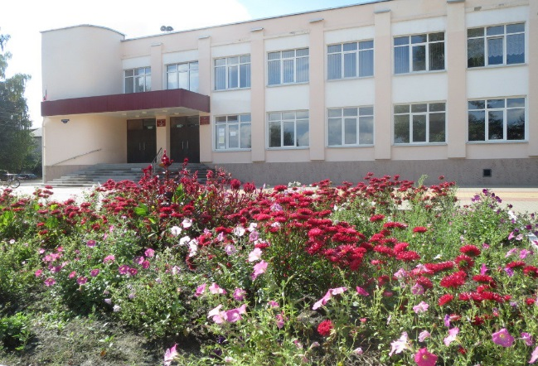

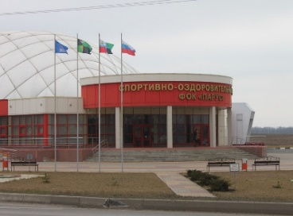




Что такое «Расходы бюджета»?
На социальную политику
РАСХОДЫ БЮДЖЕТА – выплачиваемые из бюджета денежные средства
На культуру
БЮДЖЕТ
На физическую культуру, спорт и молодежную политику
На дороги и ЖКХ
На другие сферы

Slide 19











РАЗДЕЛЫ КЛАССИФИКАЦИИ РАСХОДОВ БЮДЖЕТА
08 «Культура и кинематография»
01 «Общегосударственные расходы»
10 «Социальная политика»
02 «Национальная оборона»
11 «Физическая культура и спорт»
03 «Национальная безопасность и правоохранительная деятельность»
13 «Обслуживание государственного и муниципального долга»
04 «Национальная экономика»
05 «Жилищно- коммунальное хозяйство»
07 «Образование»

Slide 20
Расходы консолидированного бюджета администрации Никольского сельского поселения по расходам
на 2023-2025 годы
Структура расходов консолидированного бюджета Белгородского района по расходам на 2023-2025 годы
тыс. руб.
Раздел | Наименование раздела | План 2023 года | План 2024 года | План 2025 года
 | Итого | 26 268,9 | 25 294,5 | 20 564,3
01 | Общегосударственные вопросы | 7545,2 | 7 091,5 | 7 231,8
02 | Национальная оборона | 303,5 | 316,6 | 327,3
03 | Национальная безопасность и правоохранительная деятельность | 541,1 | 0,0 | 0,0
04 | Национальная экономика | 6 763,1 | 7 142,1 | 2 292,2
05 | Жилищно-коммунальное хозяйство | 6 144,2 | 5 406,1 | 5 054,2
08 | Культура, кинематография | 4 856,1 | 5 219,0 | 5 536,0
10 | Социальная политика | 111,7 | 115,2 | 118,8
11 | Физическая культура и спорт | 0,0 | 0,0 | 0,0
13 | Обслуживание государственного и муниципального долга | 4,0 | 4,0 | 4,0
 | Уловно утвержденные расходы |  | 540,0 | 1070,0

Slide 21
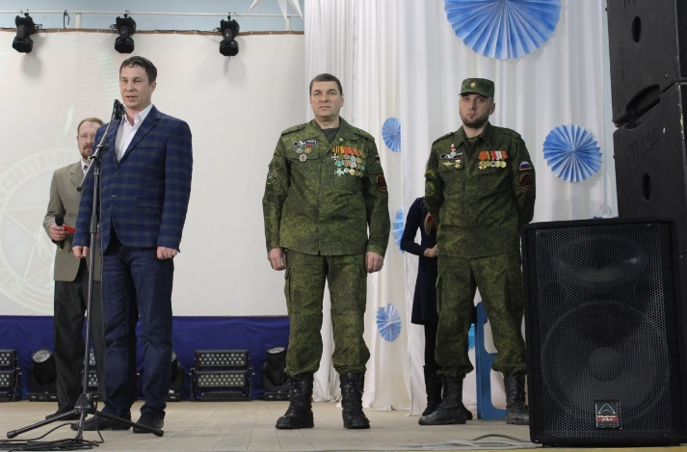
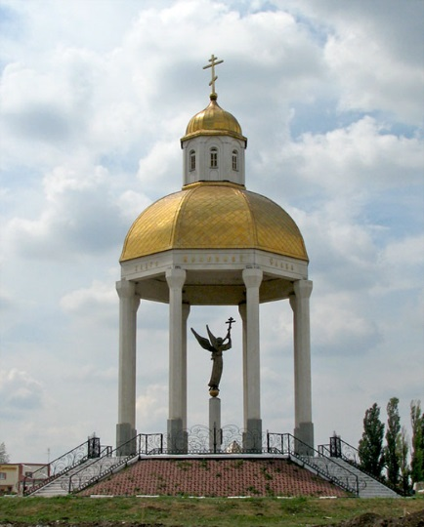
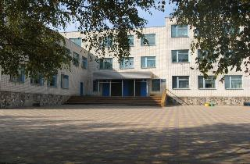
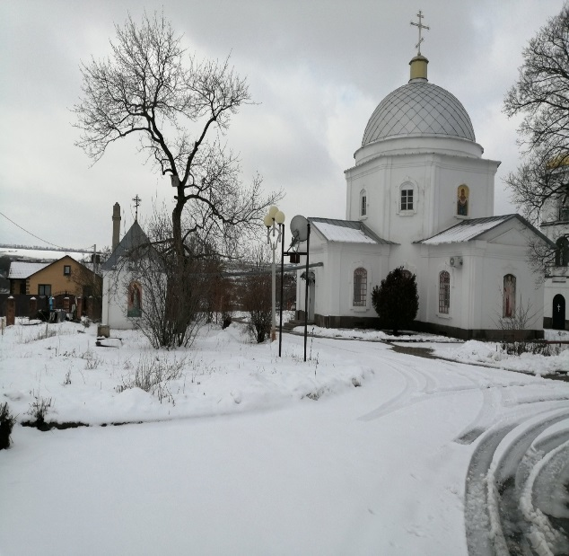
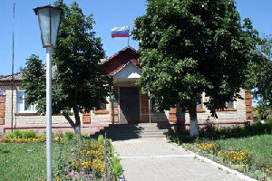
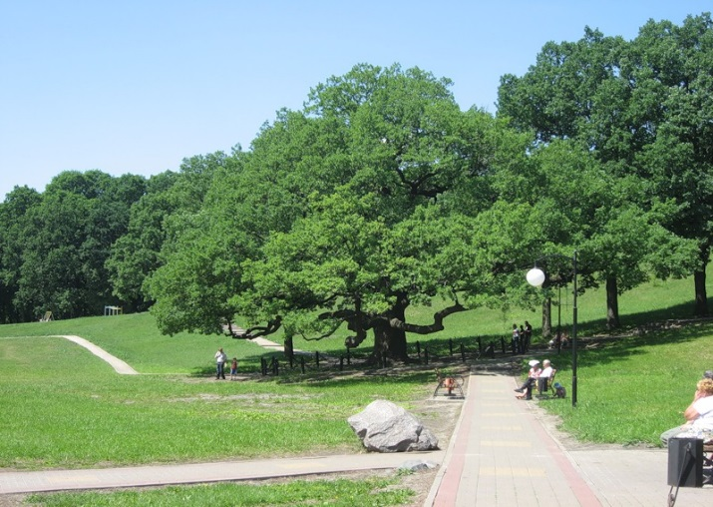
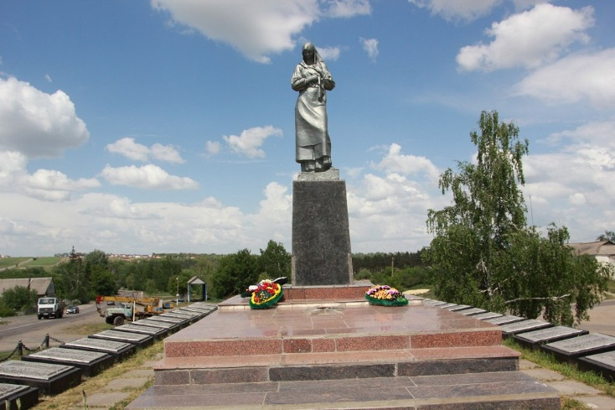
МУНИЦИПАЛЬНЫЕ ПРОГРАММЫ

Slide 22


Муниципальные программы Никольского сельского поселения
тыс. руб.
Наименование | 2023г. | 2024 г. | 2025 г.
Всего | 26 268,9 | 25 294,5 | 20 564,3
Муниципальная программа "Устойчивое развитие Никольского сельского поселения" | 11 444,9 | 10 308,6 | 5 828,0
Подпрограмма1"Обеспечение безопасности жизнедеятельности населения и территории Никольского сельского поселения" | 561,1 | 20,0 | 20,0
Подпрограмма2"Организация досуга и обеспечение жителей поселения услугами культуры" | 4856,1 | 5219,0 | 5536,0
Подпрограмма 3 "Развитие физической культуры, массового спорта и молодежной политики" | 0,0 | 0,0 | 0,0
Подпрограмма 4 "Развитие дорожной сети Никольского сельского поселения" | 4 134,7 | 4217,4 | 0,0
Подпрограмма 5"Благоустройство территории Никольского сельского поселения" | 1893,0 | 852,2 | 272,0
Непрограммная часть | 14 824,0 | 14 985,9 | 14 736,3

Slide 23




Учет исполнения доходов и расходов по бюджетным средствам и средствам, полученным от приносящей доход деятельности (собственные доходы учреждения) осуществляется в соответствии со следующими нормативно-правовыми актами:
Все доходы и расходы бюджета подлежат строгому бюджетному (бухгалтерскому) учету
Бухгалтерский (бюджетный) учет
Сбор информации в денежном выражении
Регистрация информации
Обобщение информации в денежном выражении о состоянии финансовых и нефинансовых активов и обязательств
Бюджетный кодекс
Федеральный Закон о бухгалтерском учете
Инструкции | Инструкции по бюджетному и бухгалтерскому учету
 | Инструкции по бюджетной и бухгалтерской отчетности
 | Бюджетная классификация
 | Федеральные стандарты бухгалтерского учета

Slide 24
Контроль за исполнением бюджетных ассигнований и планов финансово-хозяйственной деятельности – главное назначение бюджетной (бухгалтерской) отчетности
Бюджетная (бухгалтерская) отчетность – информация о финансовом положении организации на отчетную дату и финансовом результате деятельности организации за отчетный период, систематизированная в соответствии с установленными требованиями.
Основные отчетные формы:
Бюджетная (бухгалтерская) отчетность
Промежуточная бюджетная (бухгалтерская) отчетность
(ежемесячная, ежеквартальная)
Годовая бюджетная (бухгалтерская) отчетность
Отчеты
Отчет об исполнении бюджета
(об исполнении учреждением плана его финансово-хозяйственной деятельности)
Баланс исполнения бюджета
(баланс государственного (муниципального) учреждения)
Отчет о движении денежных средств
(отчет о движении денежных средств учреждения)
Отчет о финансовых результатах деятельности
(отчет о финансовых результатах деятельности учреждения)
Выше перечисленные отчеты дают полную информацию о поступлениях и расходовании бюджетных средств

